Slide 1
Digital Room
https://templates.envytheme.com/strax/default/index-saas.html

Slide 2

Ön Səhifə
Header - Menu – Əlaqə Nömrəsi button
Sliderin icindeki elektron elemetini yigisdiraq (tam başa düşmək üçün soruşarsan plz)
Get Started ve sign in (yigisdiraq) - yerinde sosial iconlar ve diller qoyaq
Slider cox uzundu onun olcusunu balacalasdiraq eninden - ele edek ki ekran acilanda tam gorsensin, scroll down edende noveti melumat gelsin
Axtaris modul qoyaq
Menu –da dropdown- lar olmayacaq

Slide 3
MENU
Biz Kimik?
Xidmətlər
Portfolio
Blog
Əlaqə

Slide 4
Ön Səhifə
Header
Slider
Xidmətlər
Bizim Yanaşmamız
Müştərilər
Footer

Slide 5
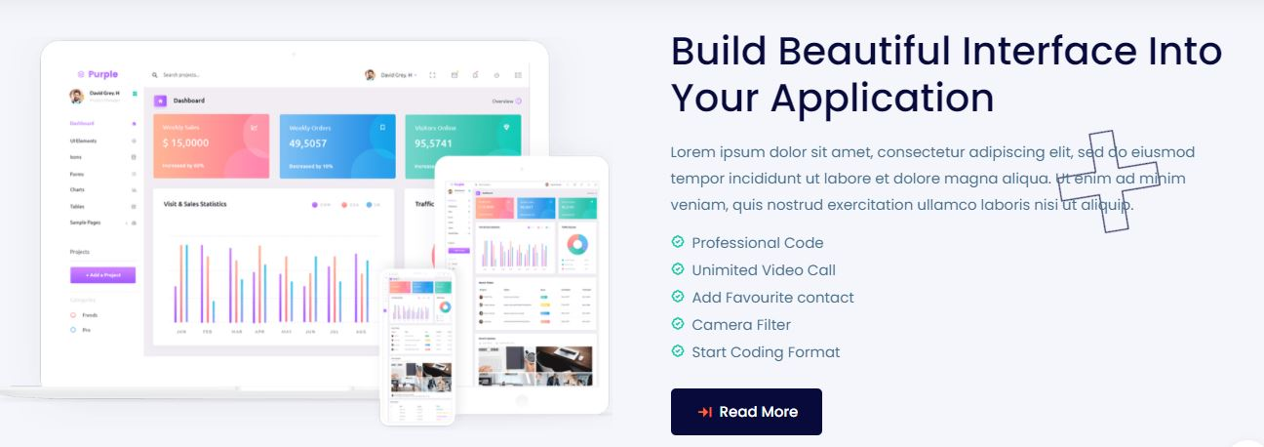
Ön Səhifə - Xidmətlər
Burada Əsas Xidmətlər sadalanır, klik edende xidmetler bolmesine gedir
https://templates.envytheme.com/strax/default/index-saas.html
Marketing Strategiyası
Kreativ və Konsept
Rəqəmsal Marketinq
Tədbirlər

Slide 6
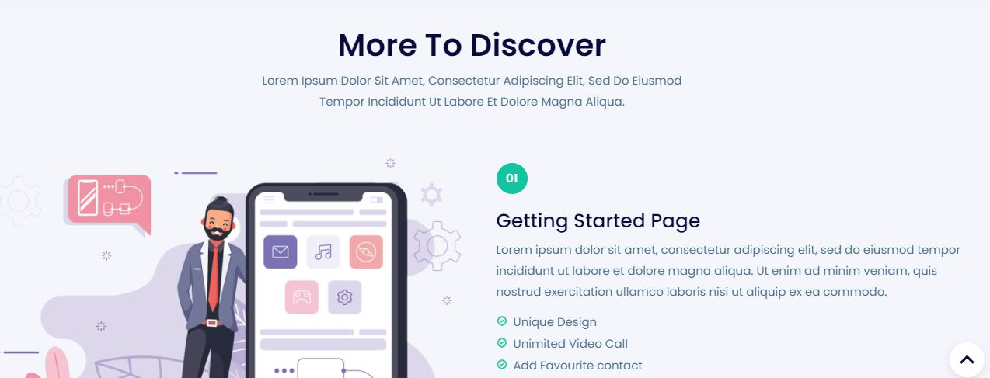
Ön Səhifə - Bizim Yanaşmamız Bu hisseni bu linkdedir https://templates.envytheme.com/strax/default/index-saas.html
More To Discover-den baslayir 1-2-3

Slide 7

Ön Səhifə - Müştərilər Bu hisseni bu linkdedir https://templates.envytheme.com/strax/default/index-saas.html

Slide 8
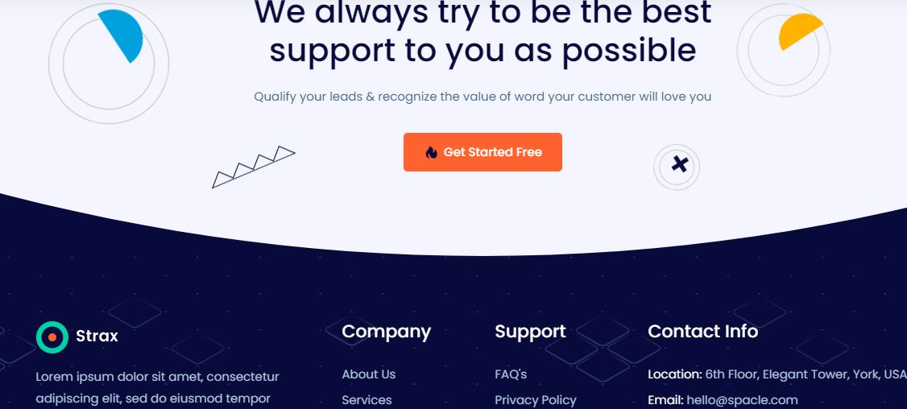
Ön Səhifə - Footer Bu hisseni bu linkdedir https://templates.envytheme.com/strax/default/index-saas.html

Slide 9

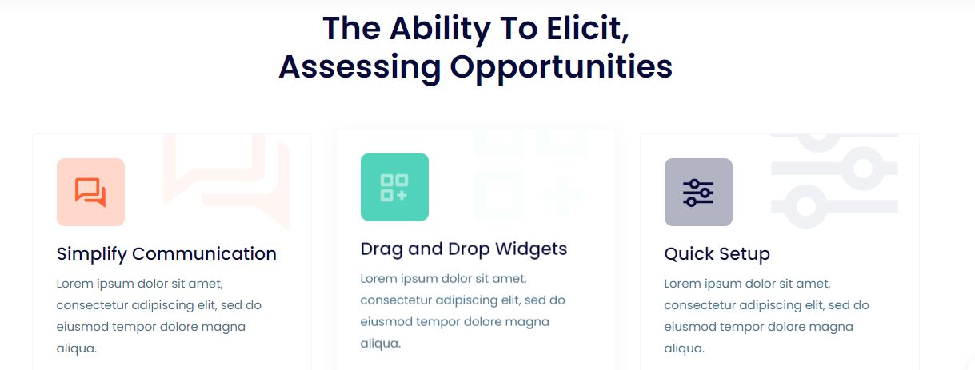
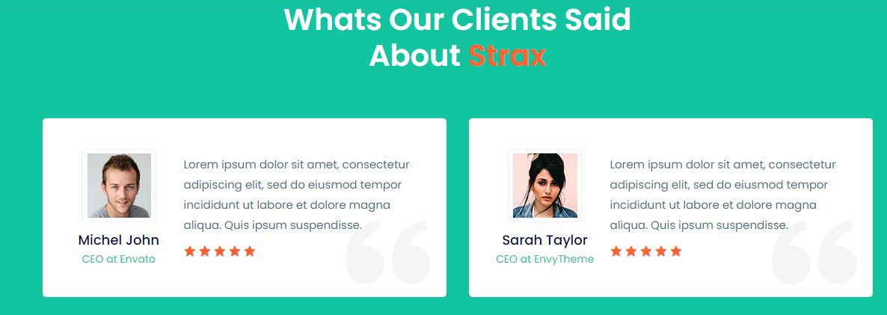
Menu- Biz Kimik?
Bu hisse qalir (About team)
https://templates.envytheme.com/strax/default/about.html
Aşağısında (Team Says)
https://templates.envytheme.com/strax/default/index-4.html
Aşağısında (Client Says)
https://templates.envytheme.com/strax/default/index-4.html
Aşağısında Footer

Slide 10
Menu- Portfolio
http://preview.themeforest.net/item/bizkar-creative-multipurpose-html-template/full_screen_preview/26301622?_ga=2.207602579.1206305804.1598903567-3049998.1576557739
Blog İc Sehife
http://preview.themeforest.net/item/bizkar-creative-multipurpose-html-template/full_screen_preview/26301622?_ga=2.207602579.1206305804.1598903567-3049998.1576557739

Slide 11
Menu- Xidmətlər
İc sehifede sadalanacaq Bolmeler asagidaki sliderlerdir 13-14-15-16
Xidmetler İc Sehife
https://templates.envytheme.com/strax/default/single-service.html
Sehifelerin icinde teq qoyaq

Slide 12

Xidmətlər - Marketing Strategiyası Bu hisseni bu linkdedir https://templates.envytheme.com/strax/default/index-it-3.html
IT Consultancy – adini Marketing Strategiyası qoyarsan plz

Slide 13
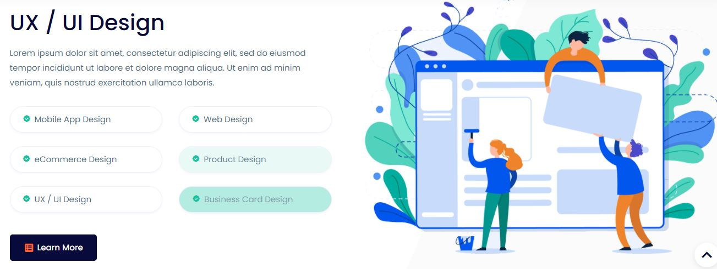
Xidmətlər - Kreativ və Konsept Bu hisseni bu linkdedir https://templates.envytheme.com/strax/default/index-it-2.html
UX/UI Design – adini Kreativ və Konsept qoyarsan plz

Slide 14

Xidmətlər - Rəqəmsal Marketinq Bu hisseni bu linkdedir https://templates.envytheme.com/strax/default/index-it-2.html
Digital Marketing – adini Reqemsal marketinq qoyarsan plz

Slide 15
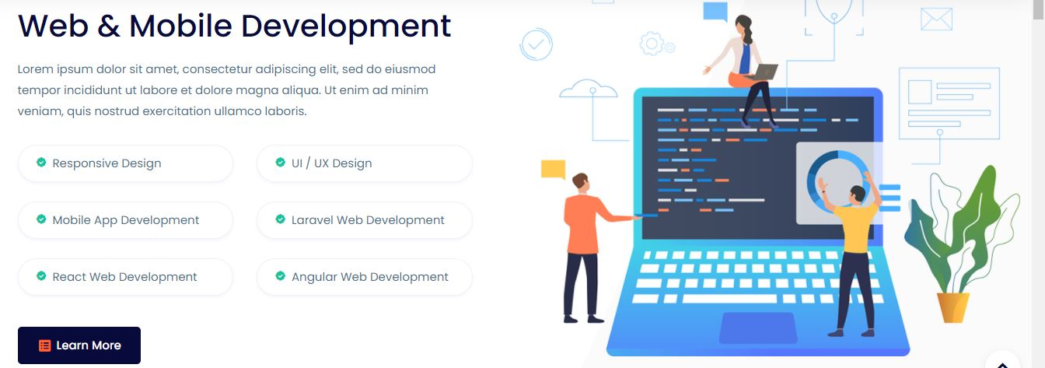
Xidmətlər - Tədbirlər Bu hisseni bu linkdedir https://templates.envytheme.com/strax/default/index.html
Web Mobile Development – adini Tədbirlər marketinq qoyarsan plz

Slide 16
Menu- Blog
Blog Tam Saxlayaq
https://templates.envytheme.com/strax/default/blog-2.html
Blog İc Sehife
https://templates.envytheme.com/strax/default/single-blog.html

Slide 17
Menu- Əlaqə
Klients hissesini yigisdiraq qalan qalsin
https://templates.envytheme.com/strax/default/contact.html

